Slide 1
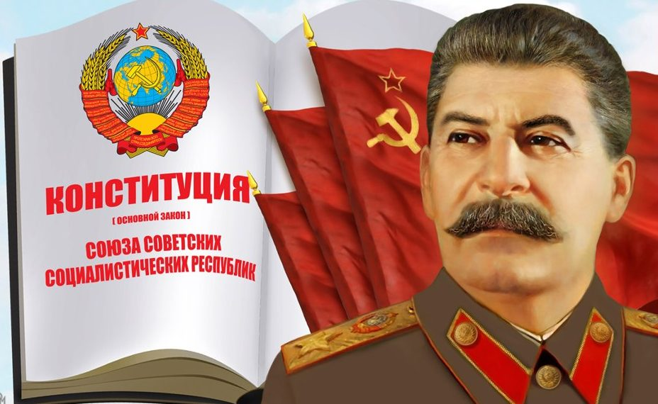
Конституция 1936 г. и ее расхождения с советскими реалиями. Основные характеристики политического, экономического и общественного устройства СССР к началу 1940-х гг.
Презентацию подготовил: Маркелов Сергей, 1ПИб-02-3оп-22

Slide 2
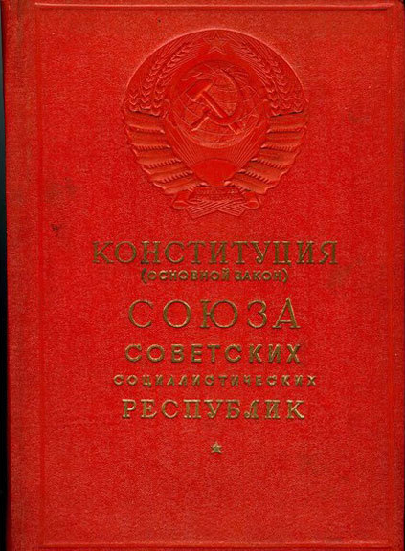
Принятие конституции
7 февраля 1935 года ЦИК СССР создал Конституционную комиссию под председательством И. В. Сталина. Новая Конституция по замыслу авторов должна была отразить важный этап в истории Советского государства — построение социализма.
Новая конституция была принята 5 декабря 1936 года на Чрезвычайном VIII Всесоюзном съезде Советов.

Slide 3
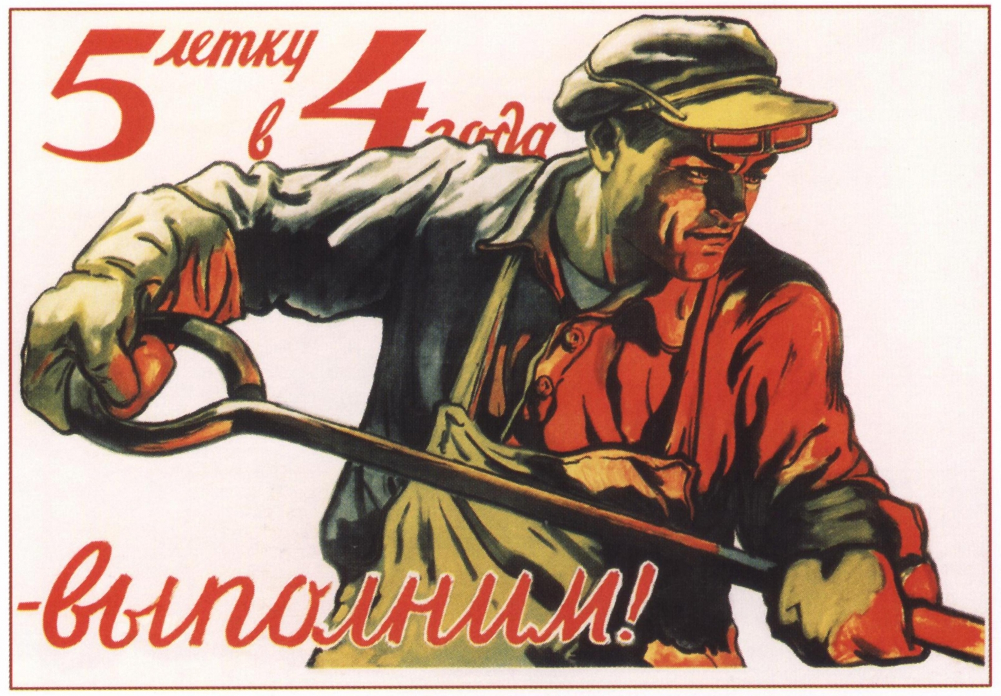
Содержание конституции
В новой Конституции экономической основой провозглашалась плановая социалистическая система хозяйства и социалистическая собственность на орудия и средства производства, которая имела «либо форму государственной собственности (всенародное достояние), либо форму кооперативно-колхозной собственности (собственность отдельных колхозов, собственность кооперативных объединений)».

Slide 4
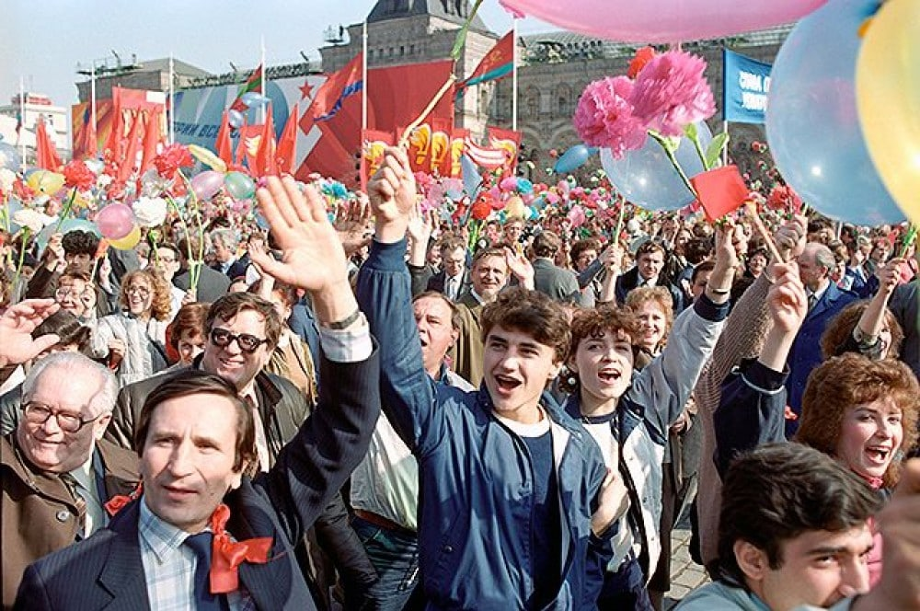
Содержание конституции
Впервые в истории Советского государства Конституция 1936 года всем гражданам предоставляла равные права и свободы:
Всеобщее, равное и прямое избирательное право при тайном голосовании
Право на труд и отдых
Право на материальное обеспечение в старости и при болезни
Право на бесплатное образование
Свобода совести
Свобода слова
Свобода печати
Свобода собраний и митингов
Неприкосновенность личности
Тайна переписки

Slide 5
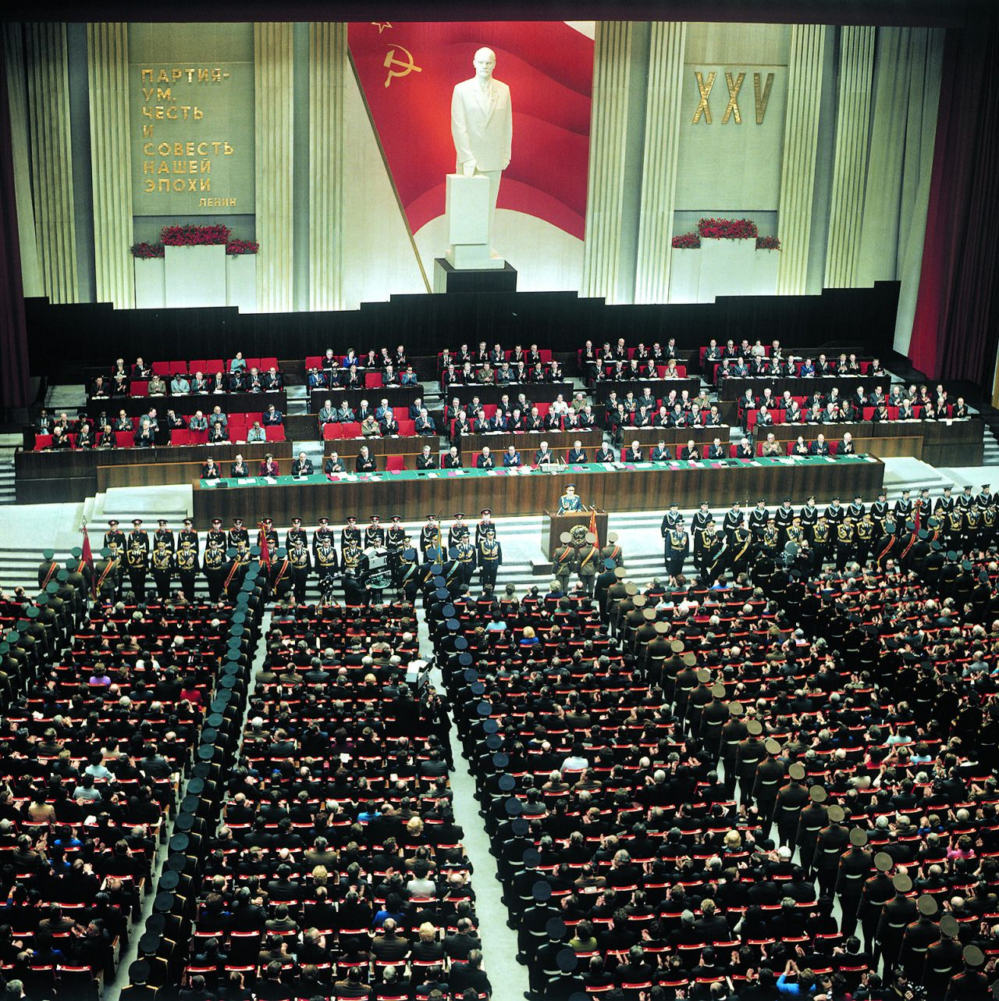
Содержание конституции
Земля, её недра, воды, леса, заводы, фабрики, шахты, рудники, железнодорожный, водный, наземный и воздушный транспорт, банки, средства связи объявлялись всенародным достоянием; земля, занимаемая колхозами, передавалась им в вечное пользование.
ВКП(б) провозглашалась представителем «руководящего ядра» всех общественных и государственных организаций трудящихся.
Высшим органом законодательной власти становился Верховный Совет СССР, состоявший из Совета национальностей и Совета союза, избиравшихся народом. Коллективным главой государства являлся Президиум Верховного Совета СССР. Высшим органом исполнительной власти оставался СНК СССР (в 1946 году переименованный в Совет Министров СССР).

Slide 6
Сталинская Конституция 1936 года создавала благоприятный образ демократической и процветающей страны победившего социализма

Slide 7
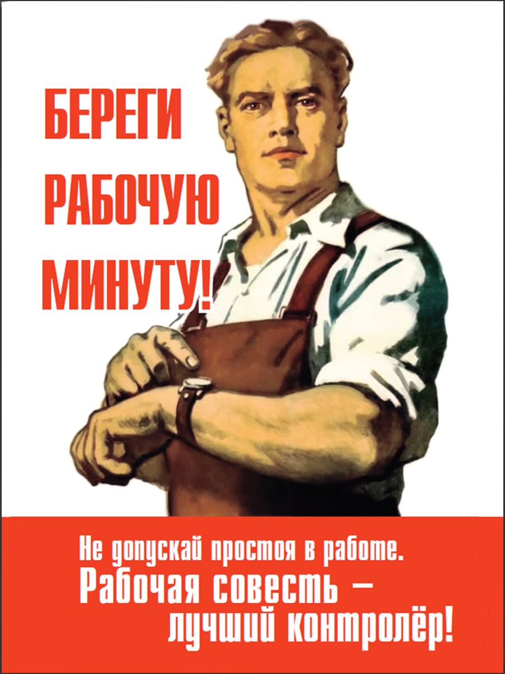
Труд
Пятилетние планы развития народного хозяйства СССР («пятилетки») — экономические планы, предполагавшие быстрое развитие экономики Советского Союза.
Первые пятилетние планы формировались с целью быстрой индустриализации СССР, основное внимание в них уделялось тяжёлой промышленности. Всего было 13 пятилетних планов.
Пятилетки не всегда длились 5 лет (некоторые были успешно выполнены раньше срока, в то время как другие провалились и остались нереализованными).

Slide 8
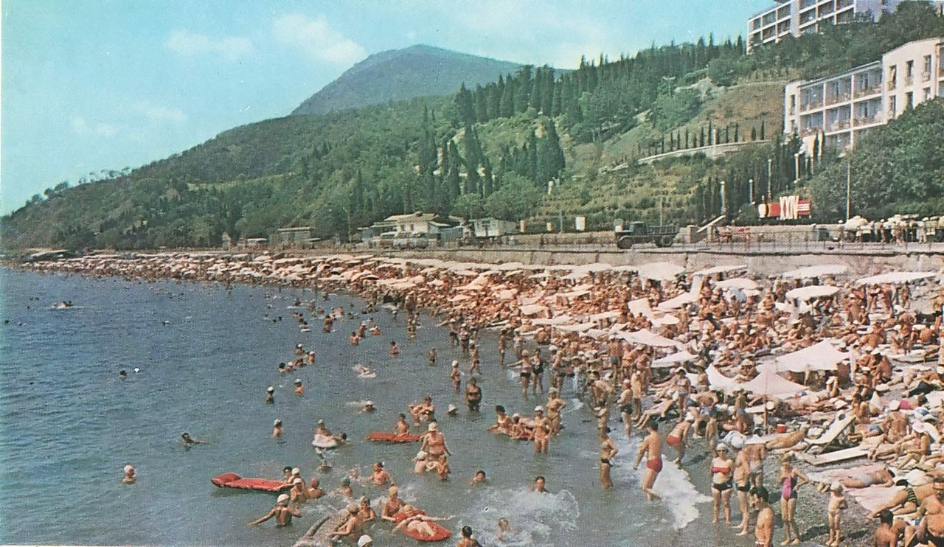
Отдых
Граждане СССР имели право на отдых, и это право обеспечивалось для рабочих и служащих 7-часовым рабочим днём, а также сокращённым рабочим днём для профессий с тяжёлыми условиями труда; установлением ежегодных оплачиваемых отпусков с сохранением зарплаты.
В СССР на январь 1976 г. было около 400 курортов, 2,4 тысячи санаториев и пансионатов на 504 тысячи мест, 6203 дома и базы отдыха на 828 тысяч мест, принимающих только за летние месяцы около 6 млн отдыхающих, более 50 % путёвок распределялись профсоюзными организациями с оплатой 30 % их стоимости или за счёт бюджета здравоохранения бесплатно.

Slide 9
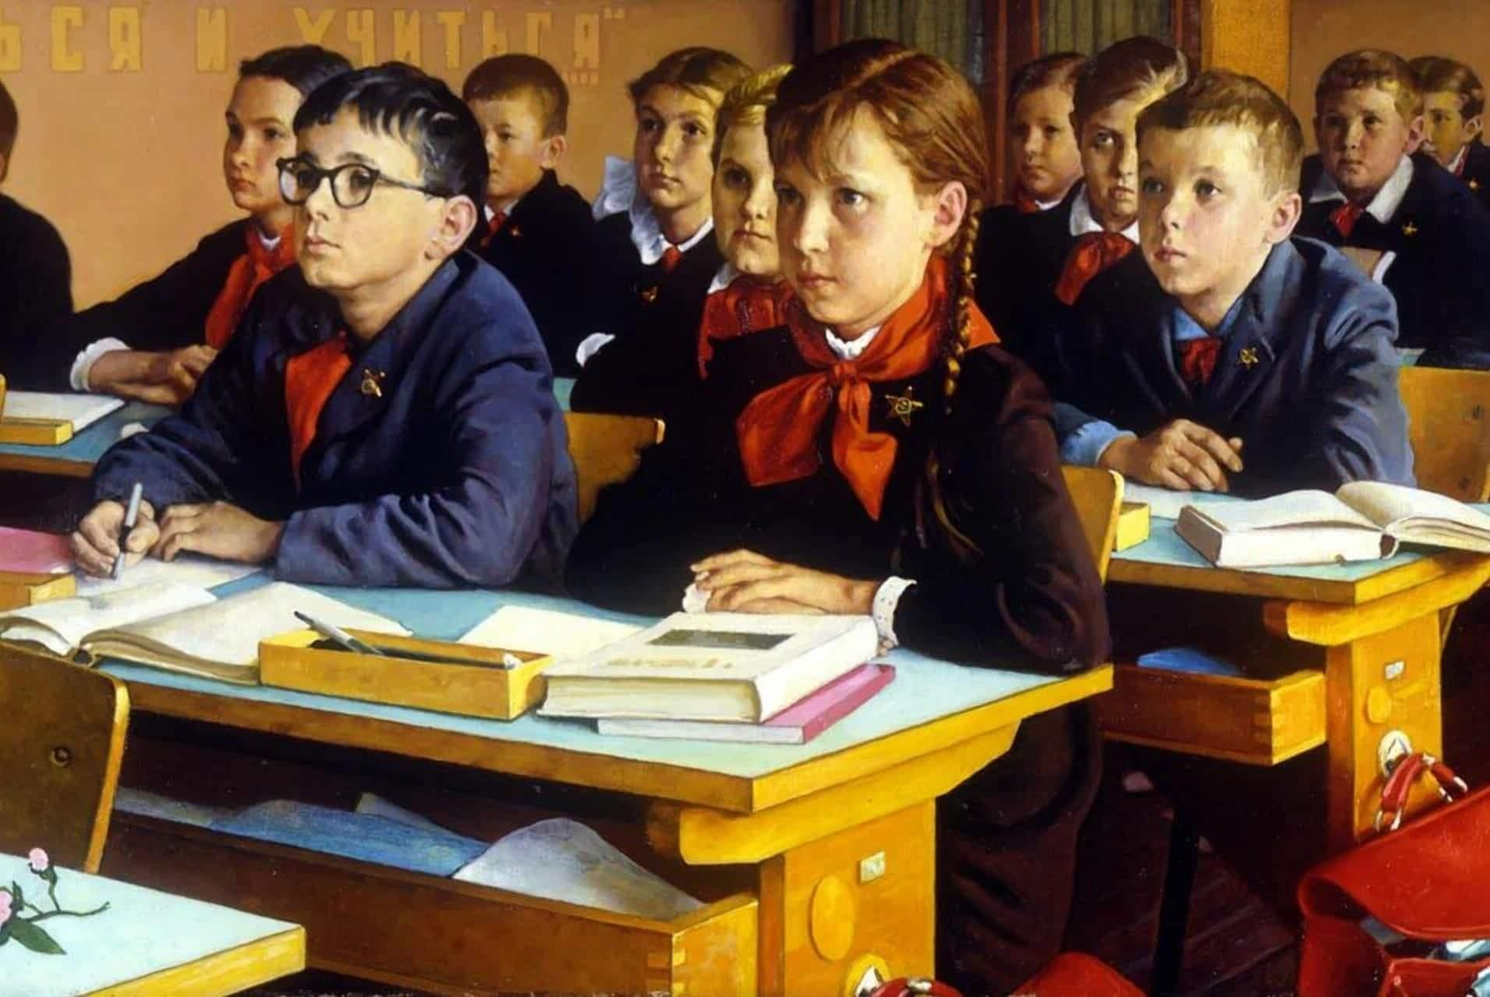
Образование
Образованию в СССР уделялось огромное внимание. Продолжали работу ликбезы. Выделялись средства на строительство школ, велась пропаганда грамотности, издавались массовыми тиражами учебные материалы. К началу 1940-х годов с неграмотностью в большинстве районов СССР вопрос был решён.
Начальное и среднее образование во все годы существования СССР было бесплатное.
С 1940 года было введено платное обучение в 8—10 классах средних школ, техникумах, педагогических училищах, сельскохозяйственных и других специальных средних заведений, а также ВУЗах.

Slide 10
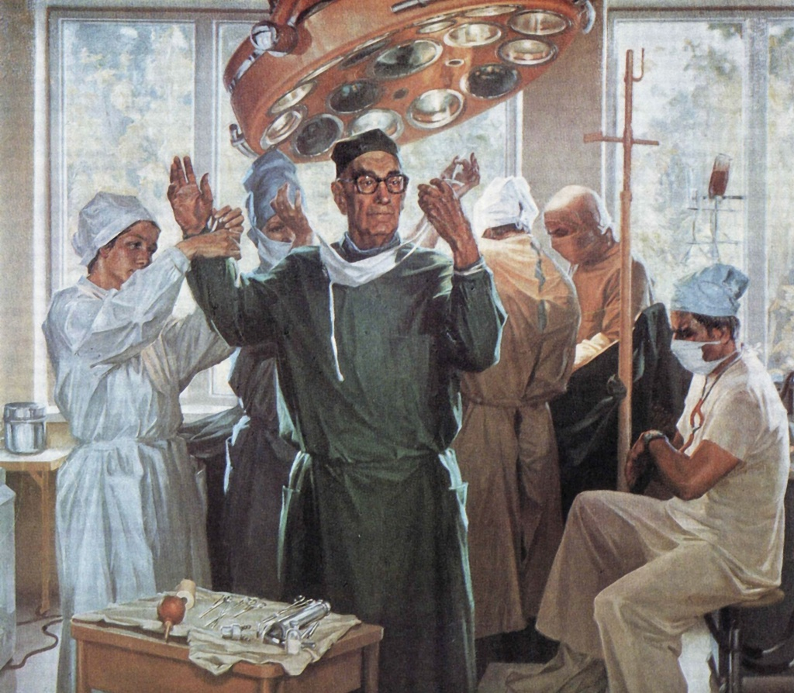
Социальное обеспечение
Медицинская помощь в СССР оказывалась бесплатно, что обеспечивало её доступность для всего населения СССР. Советская система здравоохранения считалась одной из лучших в мире.

Slide 11
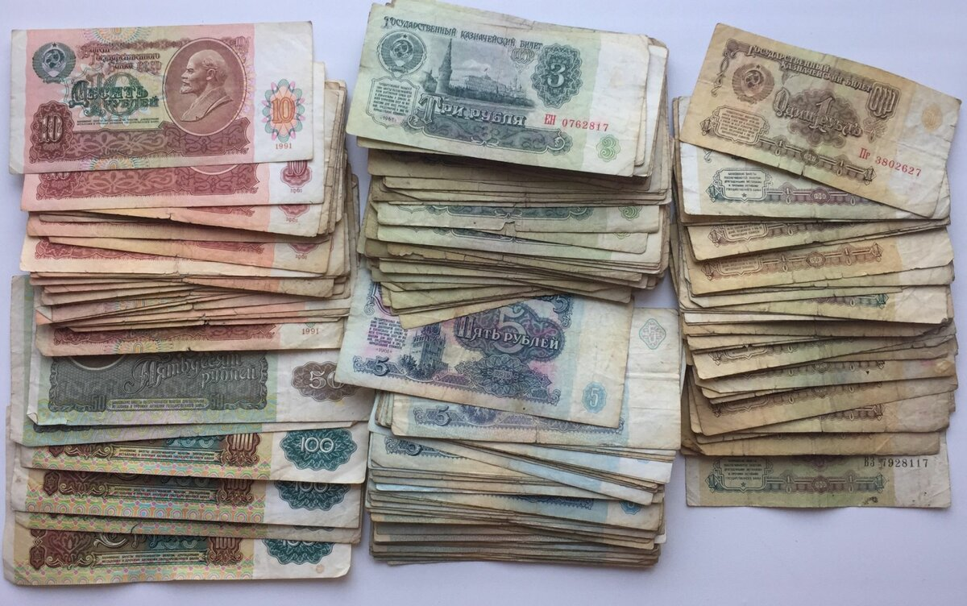
Социальное обеспечение
В СССР, с целью ограничения социального неравенства и формирования социально однородного общества существовали предельные нормы оплаты труда: госминимум и партмаксимум. В СССР уровень социального неравенства и расслоения общества был значительно ниже, чем в западных странах.
Вышедшие на пенсию рабочие и служащие государственных предприятий и учреждений обеспечивались пенсиями из государственного пенсионного фонда.

Slide 12
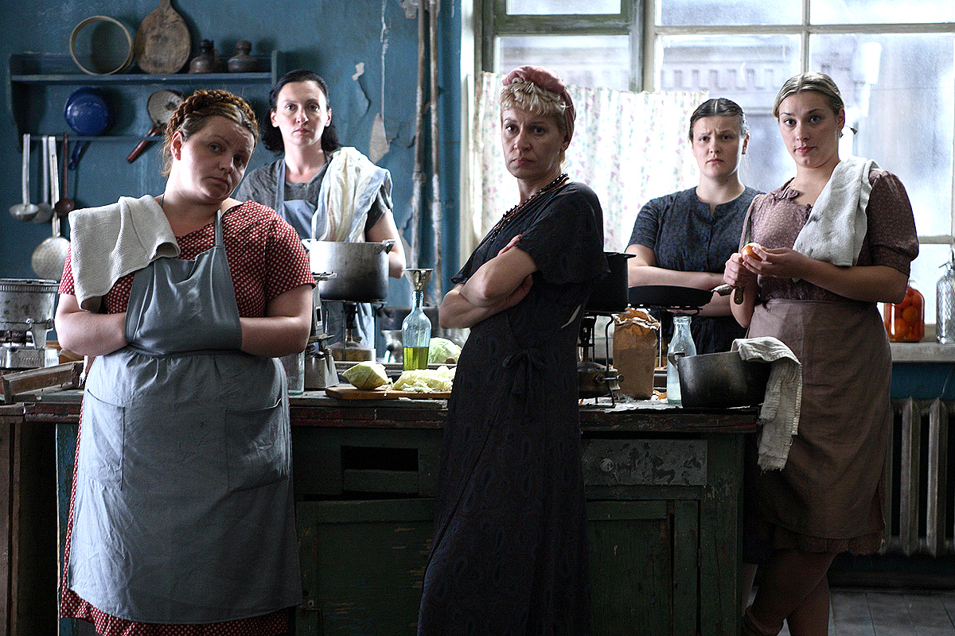
Социальное обеспечение
Квартплата в СССР была одной из самых низких в мире.
Широчайшее распространение получили коммунальные квартиры.
Жилые помещения предоставлялись в бессрочное пользование с уплатой квартплаты. Так как квартира не находилась в собственности проживавшего, её нельзя было продать, но можно было подарить, завещать или разделить при условии прописки в квартире всех участников данных юридических действий.

Slide 13
Но на самом деле не все статьи конституции соблюдались властями

Slide 14
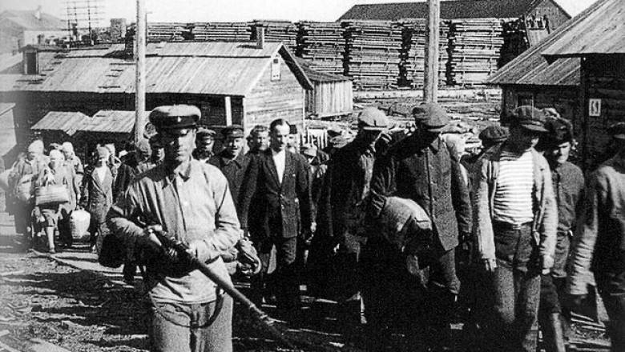
Репрессии
В следующем, 1937 году, в СССР начался Большой террор – период наиболее массовых политических репрессий.
За этот период было расстреляно 681 692 человека.
Всего по политическим мотивам было арестовано 1 372 382 человека.

Slide 15
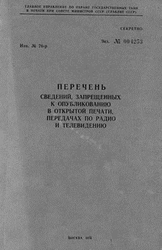
Цензура
Цензура контролировала все внутренние официальные каналы распространения информации: книги, периодические издания, радио, телевидение, кино, театр и т.д., информацию, поступающую извне.
Основными объектами цензуры были так называемая «антисоветская пропаганда» (в которую включалось всё, что не соответствовало текущим идеологическим представлениям).

Slide 16

Чтение переписок
В 1922 году для перлюстрации корреспонденции был создан специальный Отдел Политконтроля Секретно-оперативного управления ГПУ, который проверял всю международную и внутреннюю корреспонденцию иностранцев, проживавших на территории СССР и некоторых конкретных лиц.
Изучались все письма, отправленные солдатам и матросам. А все негативные вести из дома в них безжалостно вымарывались. Советский солдат должен был спать спокойно.

Slide 17
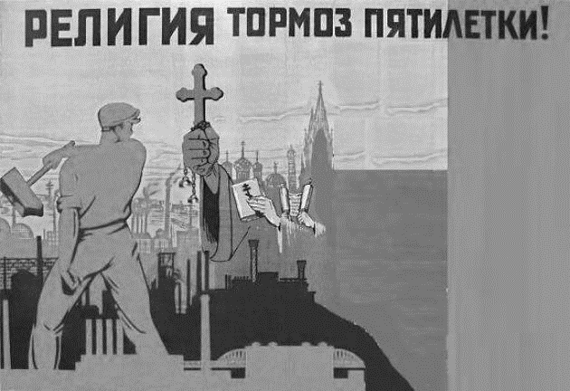
Притеснения верующих
Атеизм активно поддерживался партийными и государственными органами.
Помимо пропаганды атеизма, государственными органами осуществлялись массовые аресты и преследование духовенства и религиозных проповедников.

Slide 18
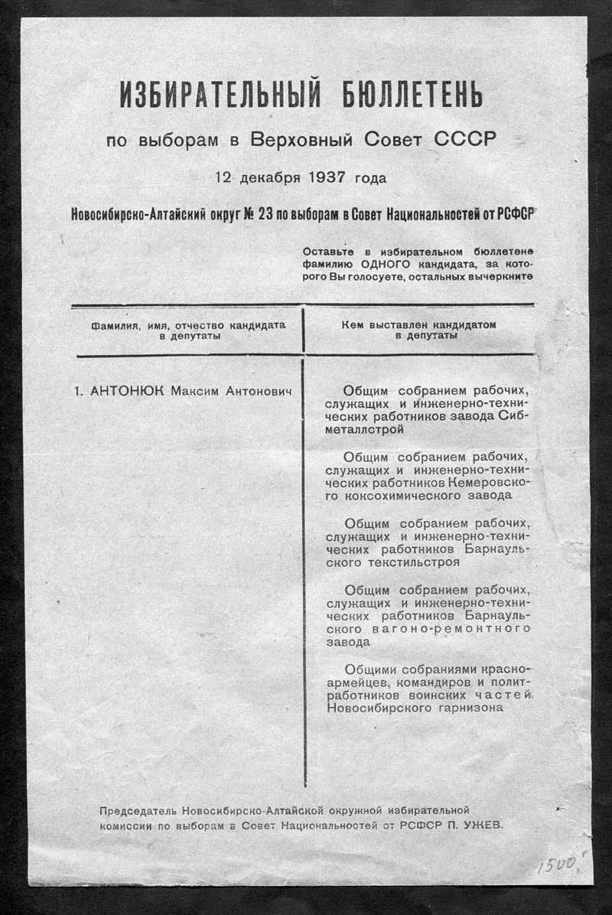
Выборы без выбора
Советские граждане могли голосовать за представителей, которые представляли их в ВС СССР. Выборы в Советском Союзе проводились каждые 4 года. Эти кандидаты утверждались самой КПСС и были единственным вариантом в избирательном бюллетене.

Slide 19
Итоги
С одной стороны:
В СССР развивалась плановая экономика («пятилетки»)
В СССР большое внимание уделялось социальным вопросам: медицине, образованию, социальному обеспечению
У людей было право на отдых, развивались курорты, выдавались путевки в санатории
Высшим органом законодательной власти становился Верховный Совет СССР, состоявший из Совета национальностей и Совета союза, которые избирались народом. Коллективным главой государства являлся Президиум Верховного Совета СССР. Высшим органом исполнительной власти оставался Совет народных комиссаров СССР.

Slide 20
Итоги
С другой стороны:
В СССР проводились масштабные репрессии инакомыслящих
В СССР процветала цензура и чтение переписок
В СССР проводились гонения на верующих
Выборы в СССР были безальтернативными

Slide 21
Источники
http://www.hist.msu.ru/ER/Etext/cnst1936.htm
https://lenta.ru/articles/2021/04/05/stalin_constitution_1936/
https://www.vedomosti.ru/politics/articles/2020/06/27/833519-konstitutsiya-repressii
https://aif.ru/dontknows/eternal/kogo_repressirovali_v_sovetskoe_vremya
https://foxford.ru/wiki/istoriya/sovetskaya-model-uskorennoj-modernizacii
https://osssr.ru/life/prava-i-vozmozhnosti-cheloveka-v-sssr/
https://lenta.ru/articles/2020/10/25/antigod/

